Slide 1



Обучающий семинар-совещание
для глав поселений
Республики Татарстан
Строительство, архитектура и жилищно-коммунальное хозяйство Республики Татарстан
Апрель 2012

Slide 2
Состояние подготовки
градостроительной документации
МО | Количество поселений | Нет необходимости подготовки | Утверждено генеральных планов | Необходимо утвердить
Актанышский | 26 | 0 | 1 | 25
Заинский | 23 | 0 | 1 | 22
Мензелинский | 20 | 7 | 1 | 12
Муслюмовский | 19 | 0 | 0 | 19
Сармановский | 23 | 0 | 2 | 21
Тукаевский | 23 | 0 | 0 | 23
Нижнекамский | 17 | 0 | 3 | 14
Утвержденные документы:
Актанышский | р.ц.Актаныш
Заинский | г. Заинск
Мензелинский | г. Мензелинск
Сармановский | с. Сарманово, п.г.т.Джалиль
Нижнекамский | г. Нижнекамск, п.г.т.Камские Поляны, Красноключинское сельское поселение
2

Slide 3
Содержание Генерального плана поселения
положение о территориальном планировании;
2) карта планируемого размещения объектов местного значения поселения;
3) карта границ населенных пунктов, входящих в состав поселения;
4) карта функциональных зон поселения или городского округа.
3

Slide 4
Порядок разработки и утверждения
генеральных планов поселений.
1. Глава местной администрации поселения принимает решение о разработке проекта генерального плана и направляет заявку на проектирование в проектную организацию.
2. Орган местного самоуправления поселения организуют выставки, экспозиции демонстрационных материалов проекта генерального плана.
3. Орган местного самоуправления обеспечивает проведения публичных слушаний по проекту генерального плана в срок не менее одного месяца и более трех месяцев с момента оповещения населения о проведении слушаний.
4. Орган местного самоуправления обеспечивает публикацию Заключение о результатах публичных слушаний и размещение в сети "Интернет".
5. Глава местной администрации с учетом заключения о результатах публичных слушаний принимает решение согласии с проектом генерального плана и направлении его в представительный орган муниципального образования.
4

Slide 5
Программа строительства сельских клубов 2012 г.
Объем финансирования – 500 млн. руб.
Количество объектов – 46 шт.
Типы проектов:
- на 100 мест (2 шт.)
- на 200 мест (14 шт.)
- на 300 мест (30 шт.)
Залы трансформируются
под спортивные занятия
5

Slide 6
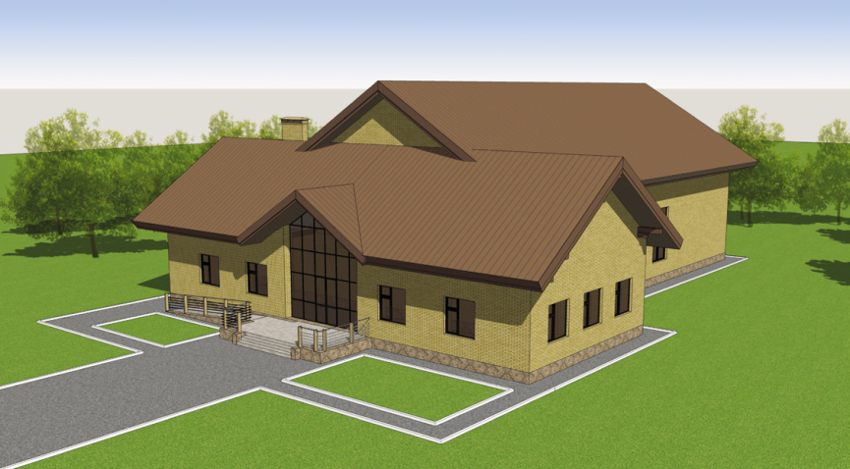
6
Проектное предложение

Slide 7
Программа строительства
сельских клубов 2012 г.
Актанышский МО РТ: д. Тыннамасово
Стоимость – 9,8 млн. рублей.
Заинский МО РТ: с. Бухарай
Стоимость – 9,8 млн. рублей.
Мензелинский МО РТ: с. Подгорная Такермен Стоимость – 9,8 млн. рублей.
Муслюмовский МО РТ: с. Уразметьева
Стоимость – 9,8 млн. рублей.
Нижнекамский МО РТ: с. Благодатное
Стоимость – 9,8 млн. рублей.
Сармановский МО РТ: с. Катыш Караново
Стоимость – 9,8 млн. рублей.
Тукаевский МО РТ: с. Старые Ерыклы
Стоимость – 9,8 млн. рублей.
7

Slide 8
Программа «Доступная среда»
Наименование программы, проекта, мероприятия | Сроки реализации | Госзаказчик, отвественный исполнитель | Орган и дата утверждения программы | Заявлено (тыс.руб.)
Долгосрочная целевая программа Республики Татарстан «Доступная среда» на 2011-2015 годы | I этап – 2011-2012 г. II этап – 2013-2015 г. | Кабинет Министров РТ, Министерство труда, занятости и социальной защиты РТ | Утверждена постановлением КМ РТ от 22.09.2011 №786, от 04.10.2011 №827 о внесении изменений | 283 056 2012 г.
8

Slide 9
Программа «Доступная среда»
Количество объектов – 101 шт.
Виды выполняемых работ:
  входные группы в виде пандусов
  тактильные плитки
  Информационные указатели
  Оборудованные переходы через дорогу
  Специальные лифты и подъемники в существующих зданиях
Группы инвалидов:
  Незрячие
  Слабослышащие
  Опорные
9

Slide 10
Программа строительства и капитального ремонта Фельдшерско–акушерских пунктов (ФАП)
2012г.
Объем финансирования – 330 млн. руб.
Строительство ФАПов – 115,4 млн. руб.
Кап. ремонт ФАПов – 194,3 млн. руб.
Приобретение сумок-укладок – 20,3 млн. руб.
Конструкция здания – быстровозводимые модульные конструкции заводской готовности.
Производитель:
Азнакаевский завод «Нефтемаш»
10

Slide 11
Программа строительства и капитального ремонта Фельдшерско–акушерских пунктов (ФАП)
2012г.
Актанышский район – Куяновский ФАП
Заинский район – Аксаринский ФАП
Мензелинский район – Дружбинский ФАП
Муслюмовский район – Баланнинский ФАП
Нижнекамский район – Балчыклинский ФАП – Нижне-Уратьминский ФАП
Сармановский район – Сулы-Сакловский ФАП
Тукаевский район – Куперлинский ФАП
11

Slide 12
Ввод жилья в РТ 2006-2020 гг.
(тыс. кв. метров)
1 кв.м. /чел.
12

Slide 13
Жилищное строительство 2012 года
(на 11.04.2012г.)
№ | МО РТ | План кв.м. | Факт кв.м. | % от плана | Остаток кв.м. | Обеспеченность жильем (кв.м/чел.) | Ввод жилья на 1 человека (кв.м/чел.)
1 | Актанышский | 16 500 | 6 135 | 37,2 | 10 365 | 22,9 | 0,301
2 | Заинский | 25 000 | 5 325 | 21,3 | 19 675 | 22,7 | 0,329
3 | Мензелинский | 16 000 | 4 149 | 25,9 | 11 851 | 21,0 | 0,432
4 | Муслюмовский | 8 000 | 2 074 | 25,9 | 5 926 | 26,7 | 0,287
5 | Нижнекамский | 148 000 | 26 377 | 17,8 | 121 623 | 22,0 | 0,305
6 | Сармановский | 7 000 | 2 185 | 31,2 | 4 815 | 23,8 | 0,110
7 | Тукаевский | 30 000 | 10 899 | 36,3 | 19 101 | 25,2 | 0,740
Обеспеченность жильем по Республике Татарстан – 23,3 кв.м./чел
13

Slide 14
Ввод жилья в
Актанышском МО РТ в 2012 году
Программа | Наименование объекта | Кол-во квартир | Общая площадь кв.м.
Республиканская адресная программа переселения граждан из аварийного жилищного фонда | 2-х кв. ж.д. по ул.Алма-Ата,в пос. им.Кирова | 2 | 96,3
 | 2-х кв. ж.д. по ул.Ленина, в пос. им.Кирова | 2 | 96,3
 | 2-х кв. ж.д. по ул.Кирова, в пос. им.Кирова | 2 | 96,3
Итого: |  | 6 | 288,9
Программа молодых семей и специалистов на селе (АПК) | 15 индивидуальных жилых домов | 15 | 1 050,0
Итого: |  | 15 | 1 050,0
Малоэтажное строительство (в т.ч. ИЖС) |  | 139 | 9 026,1
14

Slide 15
Ввод жилья в
Заинском МО РТ в 2012 году
Программа | Наименование объекта | Кол-во квартир | Общая площадь кв.м.
Социальная ипотека | 65 кв. ж.д. по ул.Жукова,7 в г.Заинск | 65 | 2 775
Итого: |  | 65 | 2 775
Программа молодых семей и специалистов на селе (АПК) | 10 индивидуальных жилых домов | 10 | 630
Итого: |  | 10 | 630
Малоэтажное строительство (в т.ч. ИЖС) |  | 161 | 16 270
15

Slide 16
Ввод жилья в
Мензелинском МО РТ в 2012 году
Программа | Наименование объекта | Кол-во квартир | Общая площадь кв.м.
Социальная ипотека | 36-ти кв. ж.д. г.Мензелинск, ул.Изыскателей,4/8А | 36 | 1 510
Итого: |  | 36 | 1 510
Республиканская адресная программа переселения граждан из аварийного жилищного фонда | 36-ти кв. ж.д. г.Мензелинск, ул.Изыскателей,4/8Б | 36 | 1 510
Итого: |  | 36 | 1 510
Программа молодых семей и специалистов на селе (АПК) | 10 индивидуальных жилых домов | 10 | 720
Итого: |  | 10 | 720
Малоэтажное строительство (в т.ч. ИЖС) |  | 162 | 8 831
16

Slide 17
Ввод жилья в
Муслюмовском МО РТ в 2012 году
Программа | Наименование объекта | Кол-во квартир | Общая площадь кв.м.
Программа улучшения жилищных условий ветеранов ВОВ | 15 кв. ж.д. с.Муслюмово, ул.Колхозная, д.56 | 15 | 552,4
Итого: |  | 15 | 552,4
Республиканская адресная программа переселения граждан из аварийного жилищного фонда | 24 кв. ж.д. по ул.Колхозная, д.26, в с.Муслюмово | 24 | 1 096,8
Итого: |  | 24 | 1 096,8
Малоэтажное строительство (в т.ч. ИЖС) |  | 40 | 4276,8
17

Slide 18
Ввод жилья в
Нижнекамском МО РТ в 2012 году
Программа | Наименование объекта | Кол-во квартир | Общая площадь кв.м.
Программа социальной ипотеки | 220 кв.ж.д. №5 мкр.45, г.Нижнекамск | 220 | 11 996,1
 | 220 кв.ж.д. №9 мкр.45, г.Нижнекамск | 220 | 13 714,1
 | 180 кв.ж.д. №10 мкр.45, г.Нижнекамск | 180 | 12 277,9
 | 198 кв.ж.д. №14 мкр.44, г.Нижнекамск | 198 | 8 329
Итого: |  | 818 | 46 317,1
Инвестиционное жилье | 110 кв.ж/д по пр.Шинников, 11, г.Нижнекамск | 110 | 4 943,7
 | 88 кв. ж/д по пр.Шинников, 13, г.Нижнекамск | 88 | 6 884,7
 | 147 кв.ж/д № 13А по пр.Шинников, г.Нижнекамск | 147 | 6 571,0
 | 110 кв. ж/д № 23А по пр.Шинников, г.Нижнекамск | 110 | 4 943,7
 | 144 кв. ж/д № 27 по пр.Шинников, г.Нижнекамск | 144 | 6 509,7
 | 72 кв. ж/д №7 мкр.29б ГСК-4, г.Нижнекамск | 72 | 5 483,1
 | 42 кв. ж.д. №4/3 мкр. 35аг.Нижнекамск (обманутые дольщики) | 42 | 2 636,1
 | 120 кв. ж/д стр.№8 мкр.35а, г.Нижнекамск (обманутые дольщики) | 120 | 7 181,2
 | 72 кв. ж/д по пр. Вахитова (I очередь), г.Нижнекамск | 72 | 4 035,7
Итого: |  | 905 | 49 188,8
Малоэтажное строительство (в т.ч. ИЖС) |  | 308 | 26 117,1
18

Slide 19
Ввод жилья в
Сармановском МО РТ в 2012 году
Программа | Наименование объекта | Кол-во квартир | Общая площадь кв.м.
Программа молодых семей и специалистов на селе (АПК) | 5 индивидуальных жилых домов | 5 | 462,0
Итого |  | 5 | 462,0
Малоэтажное строительство (в т.ч. ИЖС) |  | 70 | 4 353
Ввод жилья в
Тукаевском МО РТ в 2012 году
Программа | Наименование объекта | Кол-во квартир | Общая площадь кв.м.
Малоэтажное строительство (в т.ч. ИЖС) |  | 198 | 19 101
19

Slide 20
План ввода жилья
по программе АПК в 2012 году
№ | Наименование района | План на 2012 г.
 |  | сумма субсидий в 2012 г, руб. | количество объектов
1 | Актанышский | 13 951 401 | 15
2 | Заинский | 11 216 430 | 12
3 | Мензелинский | 8 952 135 | 10
4 | Муслюмовский | 10 813 324 | 12
5 | Нижнекамский | 7 626 156 | 8
6 | Сармановский | 9 072 000 | 10
7 | Тукаевский | 9 072 000 | 10
20

Slide 21
Информация по обеспечению жильем отдельных категорий граждан в 2012 году по состоянию на 09.04.2012 г
Район | Уволенные военно-служащие до 01.01.2005 |  | Вынужденные переселенцы |  | Граждане, выехавшие из районов Крайнего Севера не ранее 1992 г. |  | Участники ликвидации последствий аварий на ЧАЭС и МАЯК |  | Дети-сироты |  | Многодетные семьи
 | из них в 2012г. |  | из них: |  | из них: |  | из них: |  | из них: |  | из них:
 | Заяв-лено, чел. | Улуч-шили, чел. | Заяв-лено, чел. | Улуч-шили, чел. | Заяв-лено, чел. | Улуч-шили, чел. | Заяв-лено, чел. | Улуч-шили, чел. | Заяв-лено, чел. | Улуч-шили, чел. | Заявлено семей, имеющих : |  | Улучшили семей, имеющих:
 |  |  |  |  |  |  |  |  |  |  | 10 и более детей | 5 и более детей | 10 и более детей | 5 и более детей
Актанышский |  |  | 2 |  |  |  | 3 |  | 8 |  |  | 9
Заинский | 2 |  | 3 |  |  |  | 2 |  | 9 | 1 |  | 11
Мензелинский |  |  | 2 |  | 1 |  | 4 |  | 23 |  |  | 12
Муслюмовский |  |  | 1 |  | 1 |  | 1 |  | 7 |  |  | 13
Нижнекамский | 1 |  | 13 | 1 | 7 |  | 21 |  | 57 | 3 |  | 31
Сармановский |  |  | 2 |  |  |  | 2 |  | 20 |  |  | 8
Тукаевский |  |  |  |  | 1 |  | 6 |  | 28 |  |  | 6
21

Slide 22
Программа капитального ремонта
общеобразовательных учреждений
Республики Татарстан
За счет средств бюджета РТ
будут выполнены 6 видов работ:
ремонт кровли,
ремонт входной группы,
ремонт внутренних инженерных сетей,
замена окон,
замена межкомнатных дверей,
ремонт санитарных узлов.
Остальные виды работ будут выполняться за счет внебюджетных источников финансирования.
22

Slide 23
Программа капитального ремонта
общеобразовательных учреждений
Республики Татарстан
Актанышский - 21,7 млн. рублей,
с. Актаныш, Новое Алимово.
Заинский - 21,6 млн. рублей,
г. Заинск, с. Савалеево, Сарзас Багряж, Аксарино, Нижнее Бишево,
Светлое Озеро.
Мензелинский - 16,5 млн. рублей,
2- г. Мензелинск .
Муслюмовский - 21,5 млн. рублей,
д. Кубяково, с. Мари-Буляр, Большой Чекмаш, Баюково.
Нижнекамский – 133,4 млн. рублей,
8 – г. Нижнекамск, с. Шереметьевка, Каенлы.
Сармановский - 17,6 млн. рублей,
Пгт. Джалиль.
Тукаевский – 23,7млн. рублей,
С. Бетьки, п. Новый.
23

Slide 24
Программа улучшения водоснабжении сельских поселений Республики Татарстан
МО | Проектная мощность | Сумма, тыс. рублей
 | Протяженность, км
Актанышский район | 10,5 | 10 000,00
Строительство водопровода в р.ц.Актаныш: 12-й и 57-й кварталы | 10,5 | 10 000,00
24

Slide 25
Программа улучшения водоснабжении сельских поселений Республики Татарстан
МО | Проектная мощность | Сумма, тыс. рублей
 | Протяженность, км
Заинский район | 14,4 | 10 000,00
Реконструкция сетей водопровода с установкой 2 ВНБ и бурением 1 скважины в с.Сарсаз Багряж | 5,0 | 1 500,00
Реконструкция сетей водопровода с установкой 2 ВНБ и бурением 1 скважины в с.Тюгеевка | 3,5 | 4 900,00
Реконструкция сетей водопровода с установкой 2 ВНБ и бурением 1 скважины в с. Сармаш-Баш | 5,9 | 3 600,00
25

Slide 26
Программа улучшения водоснабжении сельских поселений Республики Татарстан
МО | Проектная мощность | Сумма, тыс. рублей
 | Протяженность, км
Мензелинский район | 6,5 | 10 000,00
Реконструкция сетей водопровода г.Мензелинска |  | 2 200,00
Реконструкция сетей водопровода с установкой 1 ВНБ и бурением скважины в с.Николаевка | 2,0 | 2 400,00
Реконструкция сетей водопровода с установкой 1 ВНБ и бурением скважины в с.Тулубаево | 4,5 | 5 400,00
26

Slide 27
Программа улучшения водоснабжении сельских поселений Республики Татарстан
МО | Проектная мощность | Сумма, тыс. рублей
 | Протяженность, км
Муслюмовский район |  | 10 000,00
Проектирование и реконструкция сетей водоснабжения в р.ц. Муслюмово |  | 10 000,00
27

Slide 28
Программа улучшения водоснабжении сельских поселений Республики Татарстан
МО | Проектная мощность | Сумма, тыс. рублей
 | Протяженность, км
Нижнекамский район | 12,0 | 10 000,00
Реконструкция сетей водопровода с установкой 2 ВНБ и бурением скважины в с.Борок | 12,0 | 9 000,00
Реконструкция сетей водопровода с установкой 2 ВНБ и бурением скважины в п.Трудовая |  | 1 000,00
28

Slide 29
Программа улучшения водоснабжении сельских поселений Республики Татарстан
МО | Проектная мощность | Сумма, тыс. рублей
 | Протяженность, км
Сармановский район | 4,0 | 10 000,00
Реконструкция сетей водопровода с.Петровский завод | 1,0 | 2 500,00
Реконструкция сетей водопровода д.Сулюково | 1,0 | 2 500,00
Реконструкция водопровода д.Мустафино | 1,0 | 2 500,00
Реконструкция сетей водопровода с.Азалаково | 1,0 | 2 500,00
29

Slide 30
Программа улучшения водоснабжении сельских поселений Республики Татарстан
МО | Проектная мощность | Сумма, тыс. рублей
 | Протяженность, км
Тукаевский район | 7,1 | 57 270,00
Реконструкция системы водоснабжения п.Комсомолец | 7,1 | 10 000,00
Реконструкция системы водоснабжения п.Комсомолец | По распоряжению КМ РТ от 01.03.2012 № 323-р | 2 270,00
Реконструкция водопроводной системы в д.Круглое Поле | По распоряжению КМ РТ от 01.03.2012 № 323-р | 45 000,00
30

Slide 31
Лимит капитальных вложений на 2012 год
по ФЦП "Социальное развитие села до 2013 года" по Республике Татарстан, тыс. руб.
Наименование районов, объектов | Лимит на 2012 год
 | Всего/ мощность (м) | в том числе:
 |  | РФ (34%) | РТ (66%)
Газоснабжение
Актанышский район
Расширение газораспределительных сетей 57-го и 12-го кварталов в с.Актаныш | 500 | 170 | 330
 | 500
Муслюмовский район
Газоснабжение ул.Колхозная с.Муслюмово | 400 | 136 | 264
 | 1000
Нижнекамский район
Газоснабжение ул.Луговая и Лесная с.Смыловка | 435 | 148 | 287
 | 700
Тукаевский район
Газоснабжение жилых домов н.п. Кувады и Новый Мусабай | 300 | 102 | 198
 | 300
Газоснабжение жилых домов в н.п. Верхний и Нижний Суыксу | 700 | 238 | 462
Газоснабжение жилых домов н.п. Новотроицкое | 200 | 68 | 132
Газоснабжение жилых домов н.п. Шильнебаш | 200 | 68 | 132
Газоснабжение д.Суровка | 500 | 170 | 330
 | 347
31

Slide 32
Лимит капитальных вложений на 2012 год
по ФЦП "Социальное развитие села до 2013 года" по Республике Татарстан, тыс. руб.
Наименование районов, объектов | Лимит на 2012 год
 | Всего/ мощность (м) | в том числе:
 |  | РФ (34%) | РТ (66%)
Водоснабжение
Актанышский район
Реконструкция водопроводной сети в н.п.Атясево и н.п.Апачево. | 500 | 170 | 330
Реконструкция водопроводной сети в н.п. Старое Тлякеево | 500 | 170 | 330
 | 500
Алькеевский район
Водопроводные сети для индивидуальных жилых домов по ул. Молодежная н.п.Базарные Матаки | 1000 | 340 | 660
 | 1000
Водопроводные сети для индивидуальных жилых домов по ул. 40 лет Победы н.п.Базарные Матаки | 500 | 170 | 330
 | 500
Реконструкция систем водоснабжения в н.п. Салманы | 500 | 170 | 330
 | 500
Наружные сети водопровода н.п.Новые Челны | 500 | 170 | 330
 | 500
Мензелинский район
Водоснабжение н.п. Бикбулово | 1000 | 340 | 660
 | 1000
Водоснабжение н.п. Аю | 500 | 170 | 330
 | 500
Водоснабжение д.Суровка. | 1000 | 340 | 660
32

Slide 33
Лимит капитальных вложений на 2012 год
по ФЦП "Социальное развитие села до 2013 года" по Республике Татарстан, тыс. руб.
Наименование районов, объектов | Лимит на 2012 год
 | Всего/ мощность (м) |  | в том числе:
 |  |  | РФ (34%) | РТ (66%)
Водоснабжение
Муслюмовский район
Водоснабжение н.п. Уразметьево | 2000 | 680 |  | 1320
 | 1500
Водоснабжение н.п.Михайловка | 1500 | 510 |  | 990
 | 1500
Нижнекамский район
Водоснабжение н.п.Малые Ерыклы | 200 | 68 |  | 132
 | 200
Водоснабжение н.п. Наримановка | 300 | 102 |  | 198
 | 300
Тукаевский район
Реконструкция системы водоснабжения н.п.Новый | 250 | 85 |  | 165
Реконструкция системы водоснабжения н.п. Нижний Суык-су и Верхний Суык-Су. | 500 | 170 |  | 330
 | 500
Реконструкция системы водоснабжения н.п.Шильнебаш | 500 | 170 |  | 330
 | 500
Реконструкция системы водоснабжения н.п.Новотроицкое | 250 | 85 |  | 165
Водоснабжение д.Суровка. | 1000 | 340 |  | 660
 | 1000
33

Slide 34
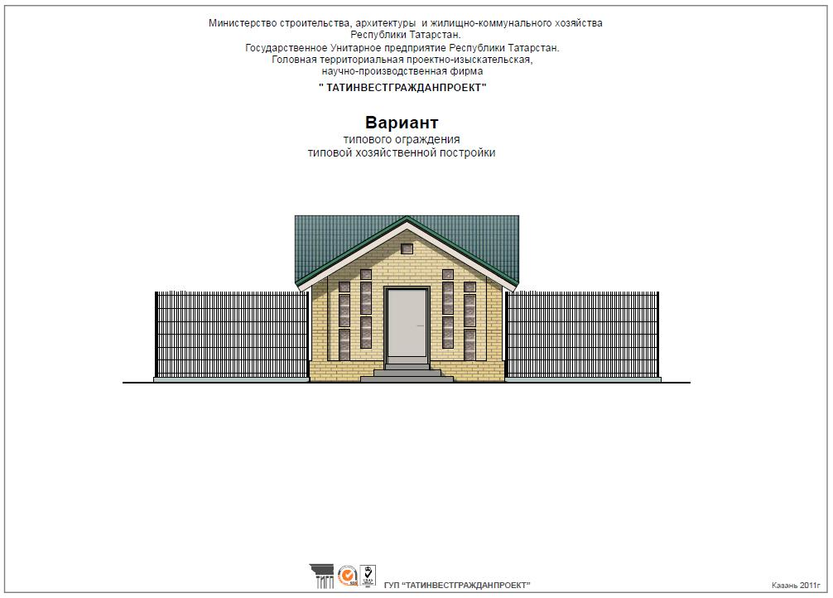
Вариант типового ограждения типовой хозяйственной постройки
34

Slide 35
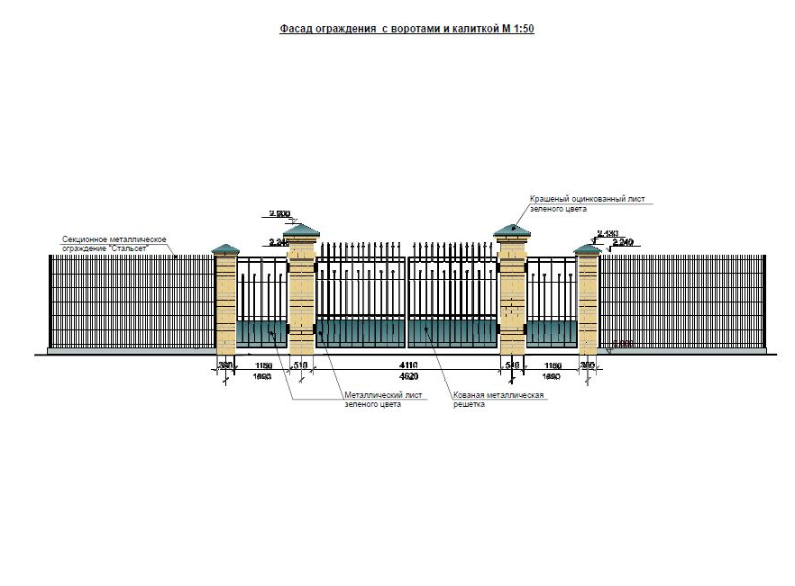
35

Slide 36
под благоустройством мест захоронения понимается осуществление мероприятий, предусматривающих следующие
основные виды работ:
а) подъездные пути к территории мест захоронения;
б) ограждение территорий мест захоронения;
в) благоустройство центральных аллей и входных групп;
г) строительство контейнерных площадок и установка урн;
д) строительство системы водоснабжения (сети и емкости);
е) строительство хозяйственных построек для хранения инвентаря;
ж) капитальный ремонт помещений охраны мест захоронения;
з) освещение.
36

Slide 37
Финансирование
программы капитального ремонта
Источники финансирования | Лимит, тыс. рублей
Фонд | 558 878,2
РТ | 1 373 131,0
МО | 1 076 072,0
Собственники | 1 348 505,9
ИТОГО | 4 356 587,1
37

Slide 38
№ | Наименование населенного пункта | Кол-во МКД | Стоимость капитального ремонта, рублей
Актанышский район
1 | с. Актаныш | 3 | 11 008 857,00
38

Slide 39
№ | Наименование населенного пункта | Кол-во МКД | Стоимость капитального ремонта, рублей
Заинский район
1 | г. Заинск | 12 | 72 426 264,00
39

Slide 40
№ | Наименование населенного пункта | Кол-во МКД | Стоимость капитального ремонта, рублей
Мензелинский район
1 | г. Мензелинск | 10 | 19 729 484,00
40

Slide 41
№ | Наименование населенного пункта | Кол-во МКД | Стоимость капитального ремонта, рублей
Муслюмовский район
1 | с. Муслюмово | 1 | 4 827 116,00
41

Slide 42
№ | Наименование населенного пункта | Кол-во МКД | Стоимость капитального ремонта, рублей
Нижнекамский район
1 | г. Нижнекамск | 81 | 388 039 201,00
2 | п. Красный Ключ | 4 | 5 853 328,00
3 | пгт. Камские Поляны | 14 | 28 149 848,00
4 | с. Большое Афанасово | 1 | 3 130 000,00
5 | с. Верхняя Уратьма | 5 | 7 592 000,00
42

Slide 43
№ | Наименование населенного пункта | Кол-во МКД | Стоимость капитального ремонта, рублей
Сармановский район
1 | пгт. Джалиль | 9 | 32 711 239,41
2 | с. Сарманово | 6 | 7 500 186,59
43

Slide 44
№ | Наименование населенного пункта | Кол-во МКД | Стоимость капитального ремонта, рублей
Тукаевский район
1 | д. Малая Шильна | 1 | 1 272 415,73
2 | п. Комсомолец | 1 | 4 258 054,75
3 | п. Круглое поле | 1 | 4 768 736,13
4 | п. Нефтебаза | 1 | 1 651 885,28
5 | п. Новый | 2 | 1 396 240,29
6 | п. Совхоза Татарстан | 2 | 4 468 639,93
7 | с. Бетьки | 2 | 5 728 463,20
8 | с. Иштеряково | 1 | 680 076,24
9 | с. Новотроицкое | 1 | 1 733 621,61
10 | с. Тлянче-Тамак | 1 | 1 544 252,33
11 | с. Шильнебаш | 1 | 1 824 335,51
44

Slide 45
Объемы и источники финансирования Программы
№ | Источник финансирования | Сумма (млн. руб.)
1 | Средства Фонда | 336,03
2 | Бюджет РТ | 198,79
3 | Местный бюджет | 0,048
 | ВСЕГО | 534,87
45

Slide 46
Актанышский - 7 973 640,00 рублей
п Совхоза им Кирова, ул. Алма-Ата, д.67
Мензелинский - 16 489 620,00 рублей
г.Мензелинск, ул. Изыскателей, д.1/14
Муслюмовский - 18 754 847,10 рублей
с Тойгильдино, ул. Центральная, д.1
Нижнекамский - 1 200 600,00 рублей
п Камский, ул. Центральная, д.5
Тукаевский - 14 208 480,00 рублей
п Совхоза Татарстан, ул. Временная, д.2;
п Совхоза Татарстан, ул. Временная, д.3.
46

Slide 47
Перечень объектов включенных в Программу по переходу на поквартирные системы отопления жилых домов, установку блочных котельных в муниципальных образованиях Республики Татарстан на 2012 год.
 | МО | Количество домов | Количество квартир
1 | Заинский район | 8 | 9
 | г. Заинск | 8 | 9
2 | Сармановский район | 46 | 664
 | пгт. Джалиль | 5 | 6
 | с. Петровский Завод | 1 | 6
 | с. Сарманово | 40 | 652
47

Slide 48
Предложения главам поселений Республики Татарстан по проведению санитарно-экологического двухмесячника
Создание специальной рабочей группы, осуществляющей контроль за проведением санитарно-экологического двухмесячника;
Обеспечение ликвидации мест несанкционированного размещения отходов на подведомственных территориях;
Оказание содействия в обеспечении участников двухмесячника достаточным количеством транспортных средств, необходимых для вывоза отходов на полигоны ТБО;
Закрепление за промышленными предприятиями и организациями конкретных территорий;
Привлечение молодежных, общественных и волонтерских организаций к проведению работ по очистке территории;
Решение вопроса о выделении средств на утилизацию отходов, собранных в ходе проведения санитарно-экологического двухмесячника.
Своевременное предоставление отчетной информации в соответствии с направленными запросами.
48

Slide 49
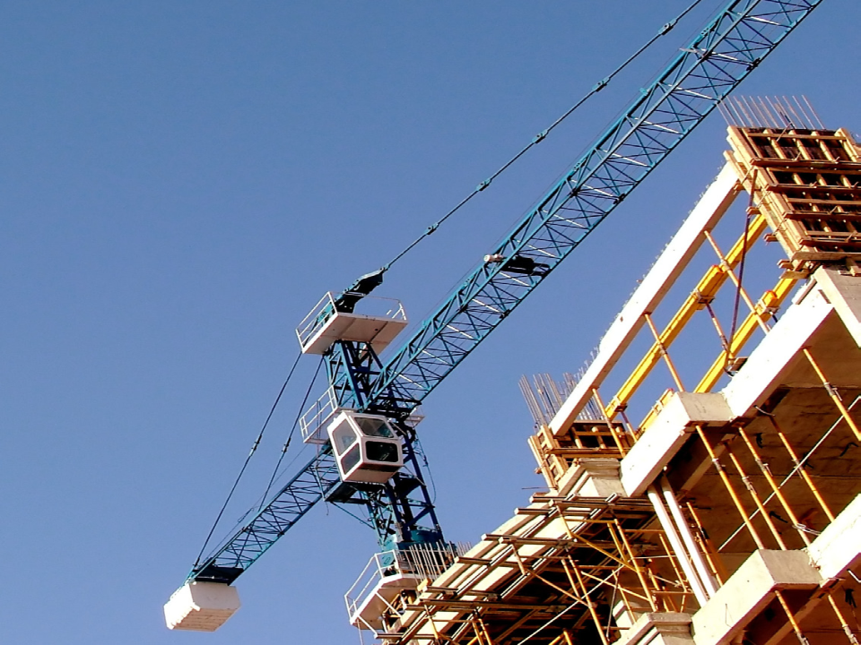
Спасибо
за внимание!
49

